Slide 1

QUẢN LÝ THỜI GIAN – CÔNG VIỆC

Slide 2


Slide 3
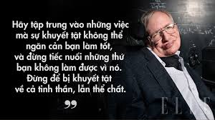
LÀM ĐẾN CÙNG MỌI VIỆC
Tại sao bạn chọn việc này?
Bạn đạt được gì khi hoàn thành?
Bạn sẽ mất mát gì khi bỏ ngang?
Bạn sẽ học hỏi được gì?

Slide 4

LÀM VIỆC NHỎ TRƯỚC TỚI KHI HOÀN THÀNH
“Bạn không thể lên đỉnh Everest bằng đôi cánh thiên thần”

Slide 5

HÃY LÀM VIỆC CẬT LỰC – CHĂM CHỈ - CÓ GIỚI HẠN
Có kế hoạch
Có quy trình
Có thời gian nghĩ ngơi, phục hồi và phát triển

Slide 6

KHÔNG NGỪNG HỌC HỎI KIẾN THƯC – KỸ NĂNG
Thầy bục giảng
Thầy đời
Bạn – Bè
Thần tượng
Sách - Internet

Slide 7

HÃY LÀM CHỦ KẾ HOẠCH – LÀM CHỦ CUỘC ĐỜI BẠN
Kế hoạch ngày
Kế hoạch tháng
Kế hoạch năm
Kế hoạch 5 năm – 10 năm
Mục tiêu
cuộc đời

Slide 8

SỐNG CÓ MỤC TIÊU – CÓ ƯU TIÊN
Mục tiêu là kim chỉ nam cho ta hướng tới
Khi có mục tiêu rỏ ràng thì con đường sẽ xuất hiện
Luôn kiểm tra từng chặng cho con đường mục tiêu
Xác định mục tiêu nào ưu tiên quyết định và quan trọng

Slide 9
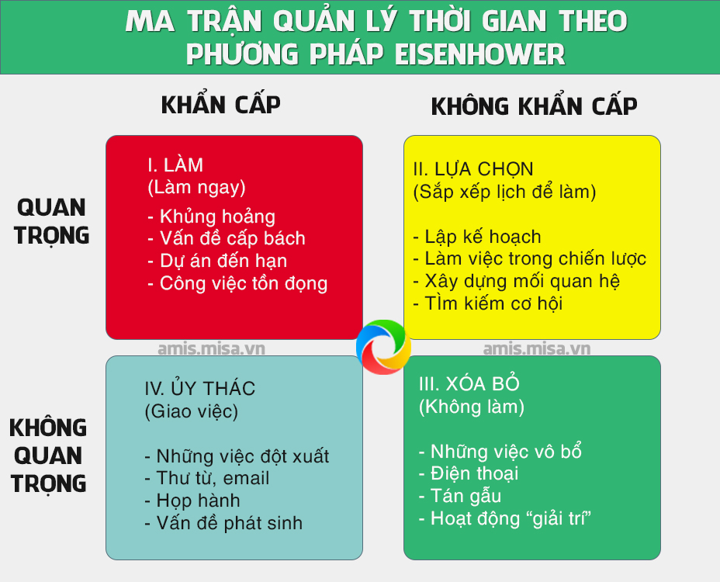
HỌC CÁCH PHÂN BIỆT VIỆ QUAN TRỌNG VÀ KHÔNG QUAN TRỌNG
Luôn tập thói quen ghi chép
Đừng phóng đại việc nhỏ thành việc lớn
Đừng là việc tạo ra kết quả
Đừng lẫn lộn sẽ bận rộn và kế quả
Chúng ta được trả bằng kết quả chứ không bằng thời gian

Slide 10

HÃY CÁCH NÓI KHÔNG
90% mọi người nói có trong mọi việc
Luôn phân tâm không tập trung vào việc chính
Hãy chấp nhận sự mất lòng nhưng chúng ta sẽ có thời gian cho mình

Slide 11

LÀM RA LÀM – CHƠI RA CHƠI
Hãy chơi khi bạn đi chơi
Hãy làm khi bạn đi làm
Đừng để ảnh hưởng đến người xung quanh khi chơi – khi lam

Slide 12

ĐÁNH GIÁ BẢN THÂN LẠI MỖI NGÀY
Điểm mạnh mình ở đâu
Điểm yếu mình ở đâu
Công việc mình đạt đến đâu
Hãy ghi chép lại mỗi ngày

Slide 13

CẨN THẬN VỚI NHỮNG THƯ GÂY PHÂN TÂM CHO BẠN
Hãy tắt hết những thứ bạn bị phân tâm ( mail, mạng, điện thoại, máy tính…).
Hãy tắt những kẻ tâm thần lấy đi sự tỉnh táo của bạn.

Slide 14

HÃY ĐỀ PHÒNG KẺ ĐÁNH CẮP THỜI GIAN CỦA BẠN
Thời gian là hữu hạn
Có rất nhiều kẻ ảo tưởng thời gian là vĩnh hằng nên lảng phí
Hãy nói không với kể nhàn cư vi bất thiện

Slide 15

VIẾT MỌI SUY NGHĨ RA GIẤY MỖI NGÀY
Suy nghĩ hình dung trong đều mục tiêu
Viết mục tiêu ra giấy
Bắt tay vào làm ngay, làm lại, làm lại

Slide 16

CHÚNG TA ĐỂ LẠI GÌ CHO ĐỜI
Đến với thế giới ta khóc mọi người cười, hãy sống làm sao khi ra đi mình cười mọi người sẽ khóc
Những bức ảnh và video bạn để lại của cuộc đời bạn
Tạo nên một thư viện cho con cái và người thân ➔ Tiền sẽ hết nhưng tri thức không hết.
Những trang nhật ký hoặc hồi ký của bạn

Slide 17
